Slide 1
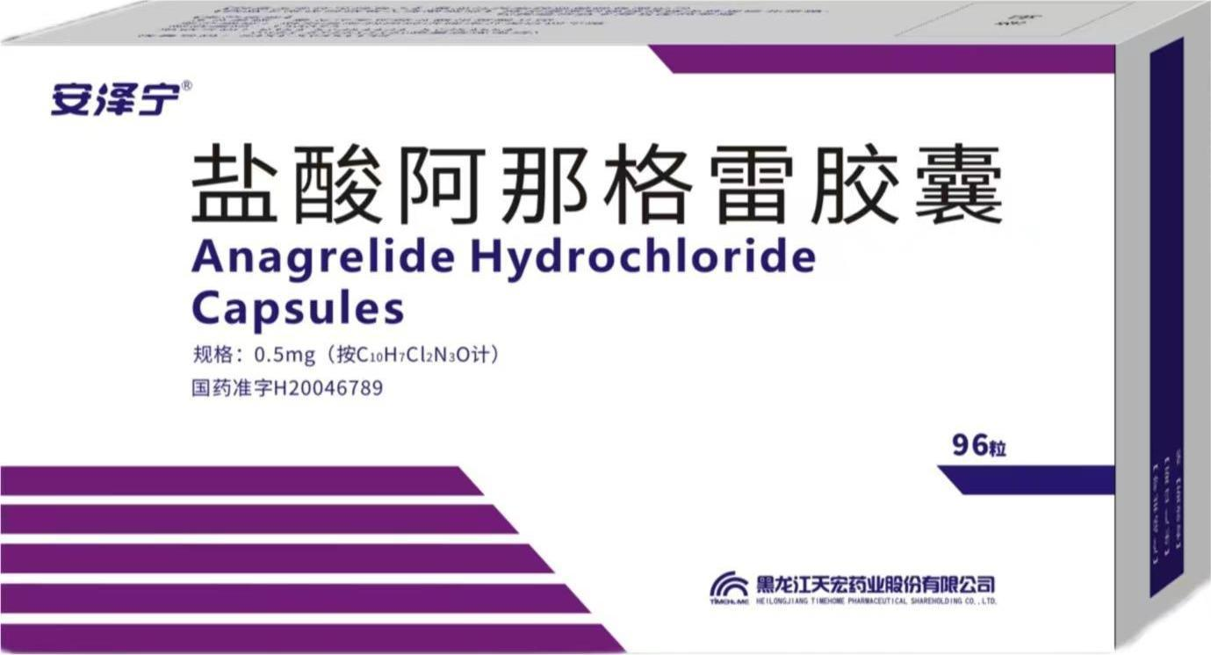
阿那格雷胶囊（安泽宁®）
——血液肿瘤领域独家国产新药
——适应症唯一获批原发性血小板增多症
申报企业：[黑龙江天宏药业股份有限公司]
Notes:
尊敬的各位评委、专家，下午好。今天我将代表申报企业，向各位汇报关于阿那格雷胶囊纳入国家基本医疗保险药品目录的申报事宜。阿那格雷作为一种具有独特作用机制的降血小板药物，在治疗原发性血小板增多症方面展现了卓越的临床价值。我们坚信，将其纳入医保，将极大地惠及广大患者，解决他们未被满足的临床需求。

Slide 2
01
药品基本信息
02
安全性
03
有效性
目录
CONTENTS
04
创新性
05
公平性
Notes:
本次汇报将围绕五个核心部分展开：首先是药品的基本信息介绍；其次，我们将深入探讨其安全性；第三部分，将展示其确切的临床有效性；第四部分，阐述其独特的创新价值；最后，我们将论证其纳入医保的公平性与必要性。希望通过本次汇报，能让各位专家全面了解阿那格雷的价值。

Slide 3

药品基本信息
通用名：盐酸阿那格雷胶囊
商品名：安泽宁
注册规格：0.5mg（按C10H7Cl2N3O计）
药品类别：化药三类
中国大陆首次上市时间：2024年2月23日
目前大陆地区同通用名药品的上市情况：无
适应症：
作为降血小板治疗药物，适用于对现有治疗不耐受或现有治疗不能将血小板计数降低至目标水平的原发性血小板增多症成人患者。
说明书用法用量
起始剂量：0.5mg*4次 / 1mg*2次
调整依据：按血小板计数调整
给药方式：口服给药
Notes:
首先来看药品的基本信息。阿那格雷的通用名为盐酸阿那格雷胶囊，主要用于治疗原发性血小板增多症。它的规格有0.5mg和1mg两种，方便临床根据患者情况进行个体化剂量调整。其用法用量清晰，通过口服给药，患者依从性好。核心适应症是针对ET患者，旨在降低他们因血小板过高而面临的严重血栓和出血风险。

Slide 4
原发性血小板增多症：盐酸阿那格雷胶囊填补目录空白，国内首个获批ET适应症的药物。
疾病负担
未满足的需求
• 治疗困境
目录内无ET相关治疗药物，现有代替药物存在严重副作用：
严重骨髓抑制（3-4级发生率18%）
远期致癌风险
起效缓慢（需21-42天）
• 替代方案亟需
大量患者无药可治，存在巨大的治疗缺口。
• 患者基数较大
中国ET患者约14-35万，且呈逐年增长趋势。
• 血栓风险极高
年发生率高达6%-10%，是主要致死致残原因。
• 生活质量受损
常伴头痛、红斑性肢痛等症状，严重影响生活质量。
• 经济负担沉重
并发症（出血、血栓、疾病转化）额外费用
误工 / 劳动能力下降（中位发病年龄 59 岁，近半为劳动人口）
陪护 / 交通 / 异地就医费用
残疾 / 失能损失
参照药建议
1、目录内暂无原发性血小板增多症治疗药物。
2、国内无相同适应症的药物，阿那格雷是首个唯一获批降血小板治疗药物。
3、盐酸阿那格雷胶囊用于治疗血小板增多症不耐受和效果不佳的患者，在我国填补该领域的空白。
4、指南推荐：2026CSCO恶性血液病诊疗指南，将阿那格雷作为降细胞治疗的一级推荐药物。
基于以上，无参照药品
只作用于巨核细胞，对其他血细胞不产生抑制作用。不致畸致癌， 良好的血栓防治率和极高的安全性。
特点与优势
数据来源：原发性血小板增多症诊疗指南（2022版）及公开数据整理。
Notes:
接下来，我们了解一下阿那格雷所针对的疾病——原发性血小板增多症，简称ET。这是一种沉默的“血管炸弹”。在中国，ET的年发病率约为1-2.5/10万，患者总数预估在14万到35万之间。这些患者面临着极高的血栓和出血风险，生活质量受到严重影响。更严峻的是，现有的一线治疗药物羟基脲存在诸多局限性，导致大量患者处于治疗困境中，这正是阿那格雷需要填补的临床空白。

Slide 5
安全性优势——整体情况、副作用表达、对比其他药物
整体安全性良好，常见不良反应以Ⅰ–Ⅱ级为主，主要包括头痛（14%）、心悸（9%）、液体潴留与恶心（6%），多数随用药时间延长缓解。对比其他药物，阿那格雷无致畸、致癌、致突变风险，不诱发第二肿瘤，长期使用耐受性更优。
无血液学毒性
• 具有“血小板特异性”，精准靶向，不干扰红/白细胞生成。
• 彻底避免了传统化疗药物导致的全身性骨髓抑制风险。
• 为不耐受或有禁忌的患者提供了理想的替代方案。
副作用可控
• 主要副作用为心悸、头痛等，多为轻至中度。
• 可通过调整剂量或对症处理得到有效管理，安全性良好。
• 无明确远期致癌风险，适合长期维持治疗。
特殊人群获益
• 为耐药、不耐受或有禁忌症的患者提供有效选择。
• 尤其适合老年及体弱患者，耐受性更高。
中华血液学杂志2015年7月第36卷第7期 Chin J Hematol，July 2015，Vol.36，No.7
Notes:
现在我们进入安全性部分。阿那格雷最大的亮点在于其独特的安全性优势。与羟基脲不同，它具有“血小板特异性”，不会抑制红细胞和白细胞的生成，因此避免了严重的骨髓抑制。数据显示，羟基脲导致的3-4级中性粒细胞减少发生率高达18%，而阿那格雷则未观察到此类严重血液学不良反应。同时，它没有明确的远期致癌风险，为患者提供了更安全的长期治疗选择。

Slide 6
安全性优势——相较于其他药物
对比其他药物：阿那格雷无致畸、致癌、致突变风险，不诱发第二肿瘤，长期使用耐受性更优
阿那格雷选择性抑制巨核细胞成熟，不影响DNA合成，机制精准。该作用减少血小板过度生成。具有良好的机制安全性。
相比羟基脲，无骨髓抑制、溃疡等副作用。避免第二肿瘤风险。耐受性更佳。
在长期治疗中表现出优越的安全性。患者依从性高。适合慢性病管理。
抑制巨核成熟
优于羟基脲
长期安全性
01
02
03
04
05
无致癌风险
优于干扰素
研究显示无致突变和致癌风险。长期使用未发现诱导急性白血病。第二肿瘤发生率低。
相较干扰素，不引起全血细胞减少。无流感样症状和肝损伤。精神障碍风险低。
Notes:
现在我们进入安全性部分。阿那格雷最大的亮点在于其独特的安全性优势。与羟基脲不同，它具有“血小板特异性”，不会抑制红细胞和白细胞的生成，因此避免了严重的骨髓抑制。数据显示，羟基脲导致的3-4级中性粒细胞减少发生率高达18%，而阿那格雷则未观察到此类严重血液学不良反应。同时，它没有明确的远期致癌风险，为患者提供了更安全的长期治疗选择。

Slide 7

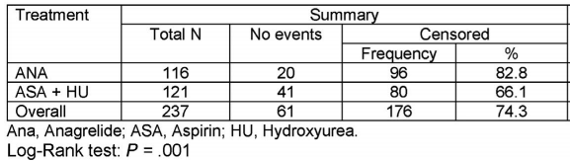
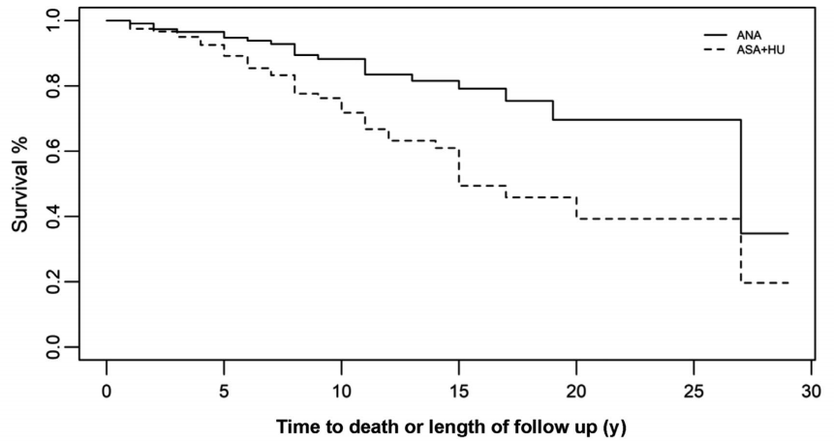

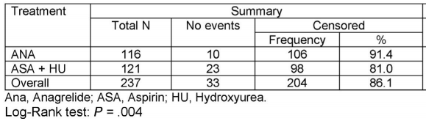
有效性证据：中国与国际研究双重验证
国内研究
中位起效时间
7天
vs 羟基脲 21天
血液学缓解率
87.63%
vs 羟基脲 88.12%
国际研究验证：长期获益与疾病修饰潜力[2]
•ANAHYDRET研究：证实阿那格雷在预防血栓事件方面表现良好。
•生存期研究：ANA显著延长患者的无进展生存期和总生存期。
•长期随访：5年累积骨髓纤维化转化率仅为3.4%，显著低于对照组的8.9%，提示其可能具有延缓疾病进展的长期益处。
•真实世界数据：可使动脉血栓发生率下降32%，静脉血栓事件减少45%。
[1]
指南推荐：
中国 2026CSCO恶性血液病诊疗指南
指南描述：阿那格雷为降细胞一线治疗选择
美国 2024NCCN恶性血液病诊疗指南
指南描述：阿那格雷在高危人群的治疗中，可联合阿司匹林作为首选推荐用药。
1、中华血液学杂志2015年7月第36卷第7期 Chin J Hematol，July 2015，Vol.36，No.7。2、European Journal Of Haematology, 2020.DOI:10.1111/ejh.13459
Notes:
接下来是大家最关心的有效性。我们不仅有强有力的中国本土数据支持，国际研究也提供了充分的证据。在中国，一项覆盖17个中心、222名患者的头对头研究显示，阿那格雷的血液学缓解率与羟基脲相当，达到了87.63%，且中位起效时间仅为7天，远快于羟基脲的21天，能迅速控制病情。在国际上，ANAHYDRET研究证实了其预防血栓的非劣效性。更重要的是，长期随访数据显示，阿那格雷组的骨髓纤维化转化率显著更低，且真实世界数据显示血栓事件发生率显著下降，这提示阿那格雷可能具有延缓疾病进展的长期益处。这些数据共同构成了阿那格雷从快速起效到长期获益的完整证据链。

Slide 8
创新性：独特作用机制，精准靶向血小板
💊
抑制 PDE3
磷酸二酯酶-3抑制剂
创新机制
📈
升高 cAMP
巨核细胞内水平升高
🔬
抑制巨核细胞
特异性抑制分化成熟
合成创新
盐酸阿那格雷采用全新的合成路线，技术含量高，并获发明专利，专利名称：一种用于工业化放大生产盐酸阿那格雷原料药的制备方法；专利号：ZL201210279101.8。
核心机制总结
阿那格雷是一种PDE3抑制剂，通过升高巨核细胞内cAMP水平，特异性地抑制巨核细胞分化成熟，从而从源头减少血小板生成。
与传统化疗药物不同，其对红细胞和白细胞无明显抑制作用，彻底避免了全身性骨髓抑制的风险，显著提升了患者的耐受性。
Notes:
阿那格雷的创新性体现在其独特的作用机制。它是一种磷酸二酯酶-3抑制剂，能够精准地作用于巨核细胞，从源头上减少血小板的生成。这种“血小板特异性”是它与传统化疗药物的根本区别，使其在有效降低血小板的同时，避免了对红细胞和白细胞的抑制，从而实现了更高的安全性。这种精准靶向的创新机制，是其快速起效和良好安全性的基石。

Slide 9
公平性与价值：惠及患者，彰显医保担当
01
02
对公共健康的影响
弥补目录内短板
1、显著延长ET患者生存时间，提升全民健康水平。
2、提高全民治疗普及性、及时性与规范性对推进我国健康事业发展有重要意义。
1、我国首个获批用于治疗原发性血小板增多症的药物。显著改善患者OS，患者生存获益明显。
2、目录内暂无用于原发性血小板增多症治疗的药物，盐酸阿那格雷能显著提升该部分患者治疗效果，为血小板增多症患者提供一种安全稳定的治疗途径。填补目录中此部分药品保障的不足，满足临床实际需求。
03
04
临床管理便利
符合医保基本原则
1、口服剂型，患者依从性好，定期检查并依据医生评判服用合适剂量就能够达到预期目标。提升了临床使用的便利性。
2、阿那格雷在国外应用近30年，有效性安全性已在真实世界的研究中得到证实，便于临床管理，提升了临床使用的可操作性。
3、获批适应症确切，便于医保经办机构审核执行适应症范围明确，不存在临床滥用或超说明书用药的可能。
1、可替代化疗药物，显著改善患者生存获益，符合药物经济学原则，成为治疗原发性血小板增多症的临床新选择。
2、治疗年费用可控，符合医保保基本定位。
3、预计年覆盖患者数1–2万人，实际基金支出可控
Notes:
最后，我们来谈谈将阿那格雷纳入医保的公平性与价值。首先，这是满足临床急需的关键举措，它为那些对一线药物无效的患者提供了生存的希望。其次，它填补了医保目录在ET二线治疗领域的空白。阿那格雷口服方便，依从性好，符合临床管理的便利性原则。最重要的是，它具有极高的临床价值和经济学价值，完全符合国家医保药品目录调整的基本原则。

Slide 10
高价值、高回报的医保准入选择
● 澳大利亚PBAC审评结论：阿那格雷被批准用于对一线细胞减灭治疗不耐受或疗效不佳的原发性血小板增多症（ET）成人患者。被推荐纳入药品福利计划（PBS）。
● 加拿大CADTH评审结论：当一线标准治疗因疗效不佳或患者无法耐受其副作用而失败时，阿那格雷是一个被认可的有效替代方案。推荐纳入报销
● 满足临床急需 ● 卓越临床价值 ● 显著社会价值
恳请纳入国家医保目录，惠及更多中国ET患者。谢谢！
Notes:
总结一下，阿那格雷凭借其独特的临床价值和社会价值，是一个高价值、高回报的医保准入选择。它满足了巨大的临床需求，疗效确切且安全性良好，同时具有显著的经济学和社会价值。我们坚信，将阿那格雷纳入国家医保目录，是一项正确的决策，将使广大ET患者直接受益。在此，我们恳请各位评委专家予以考虑。我的汇报到此结束，谢谢大家！

